Slide 1

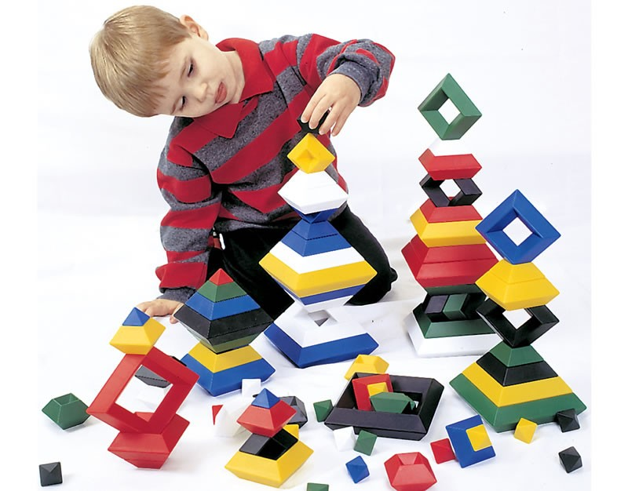
Муниципальное автономное дошкольное образовательное учреждение – детский сад №10 станицы Старовеличковской
Основные показатели и результаты деятельности в части развития познавательных и творческих способностей детей

Slide 2
Полноценное развитие личности возможно только в том случае, если в дошкольном возрасте в равной мере формируется познавательные и творческие способности ребенка в процессе разнообразных видов деятельности. Поэтому в нашем детском саду мы используем различные формы, способы, методы и средства, основанные на поддержке детской инициативы, которые являются фундаментом для построения образовательной деятельности.
Развитие познавательных способностей детей в нашем саду происходит через включение их в различные виды деятельности:
игровую;
познавательную;
продуктивную (рисование, лепка, аппликация, конструирование);
двигательную.

Slide 3
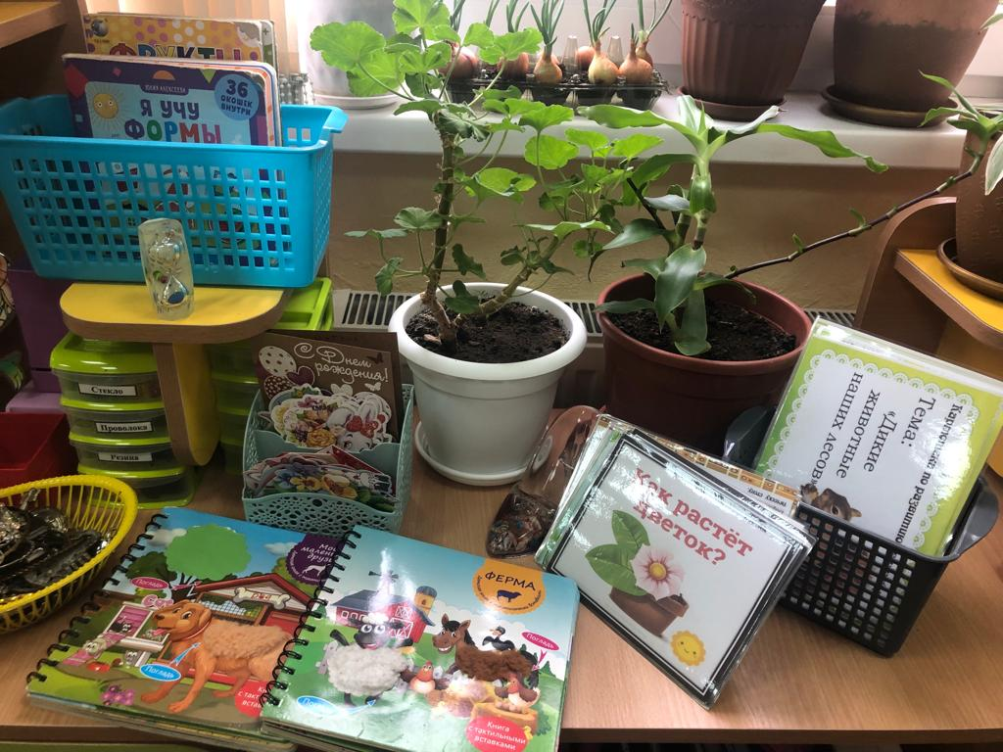
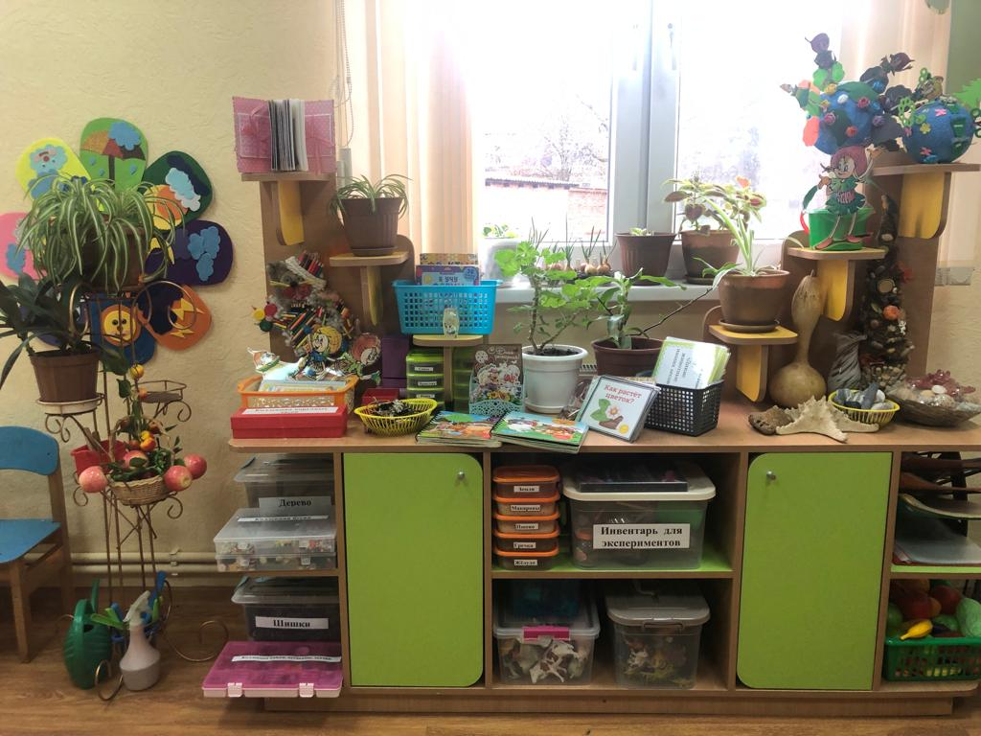
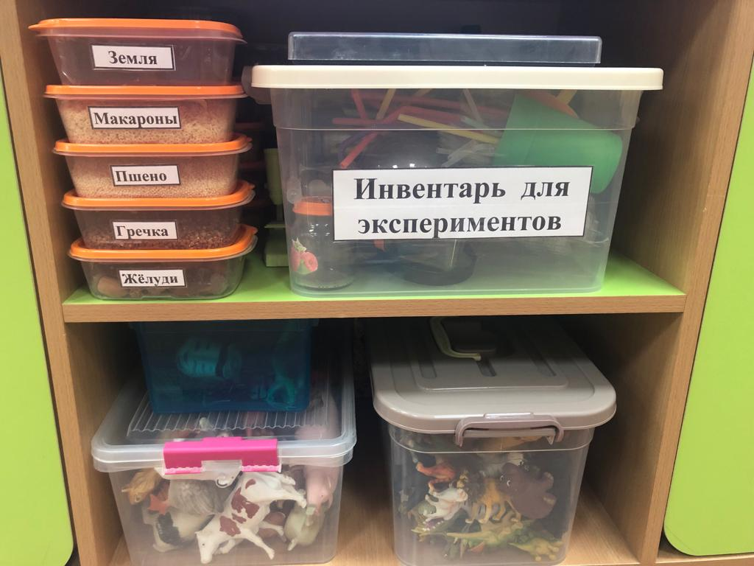
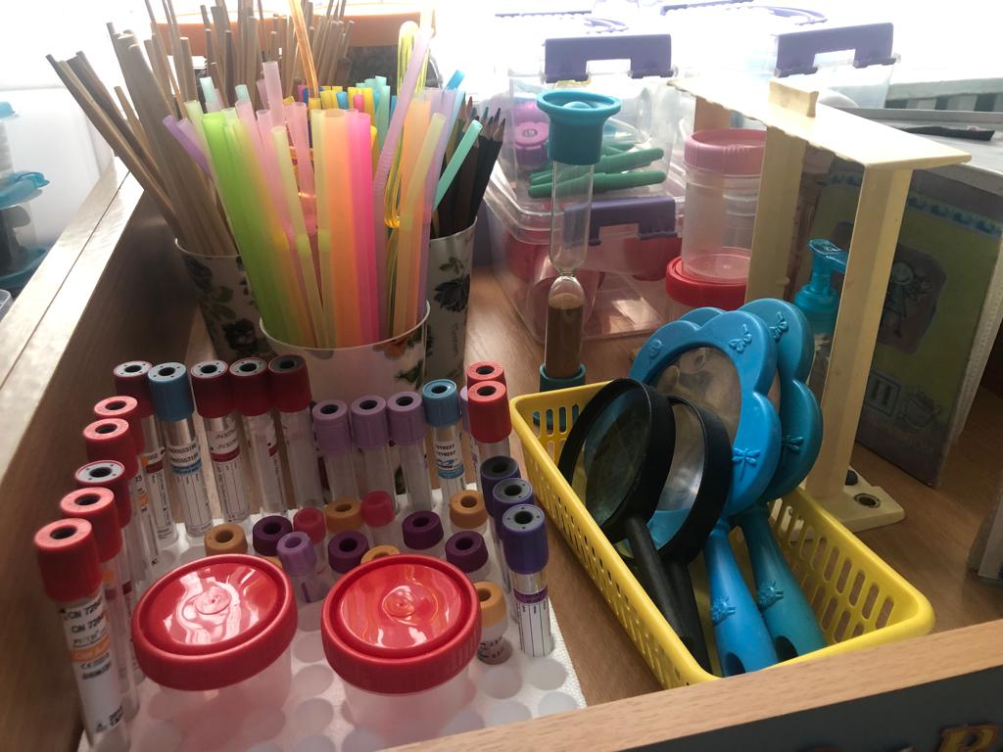
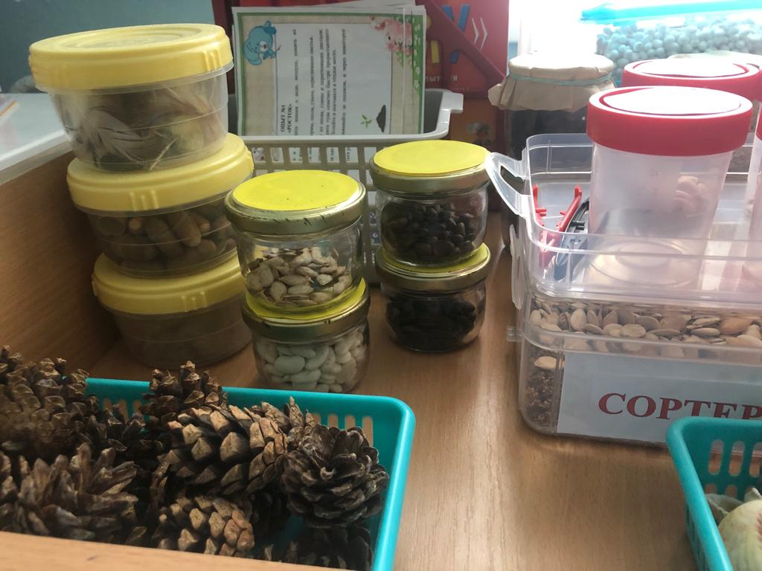
Познавательна деятельность. Экологическое воспитание. Уголки природы и уголки экспериментирования в группах

Slide 4
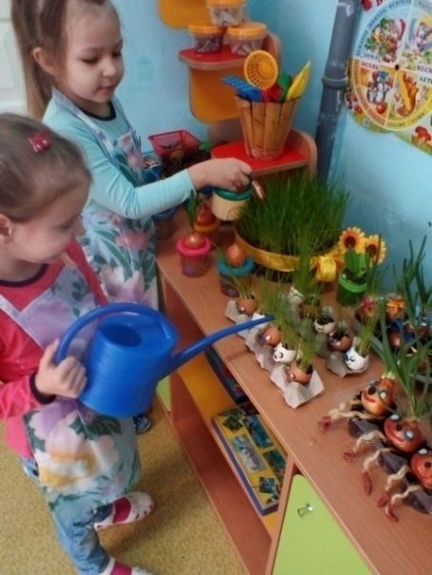
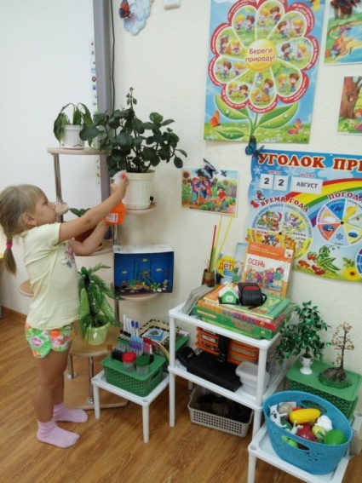
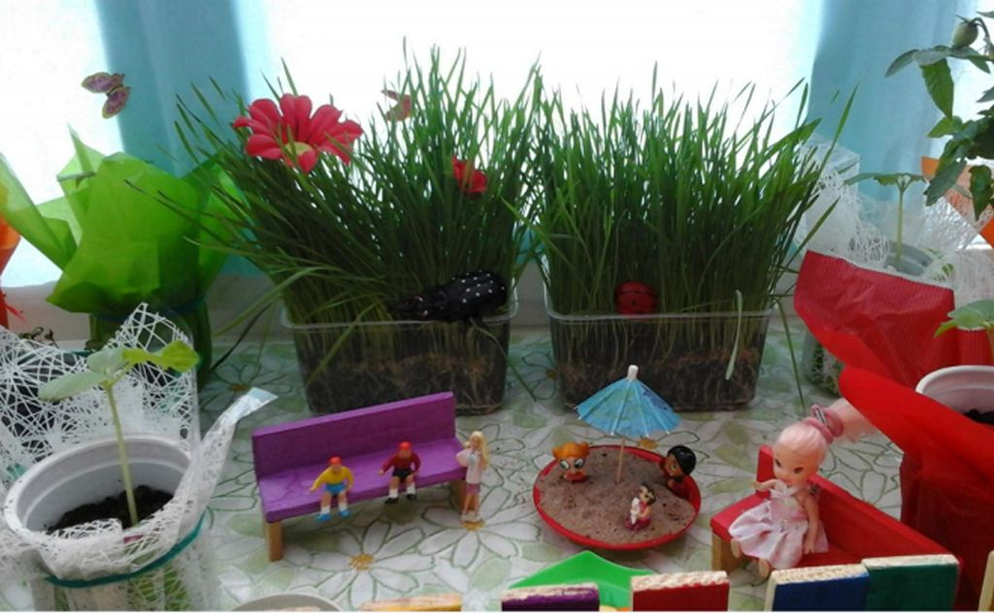
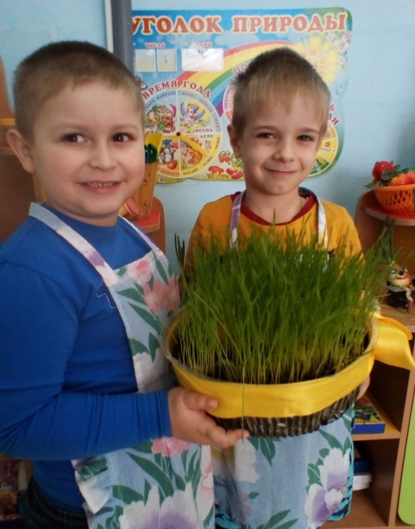
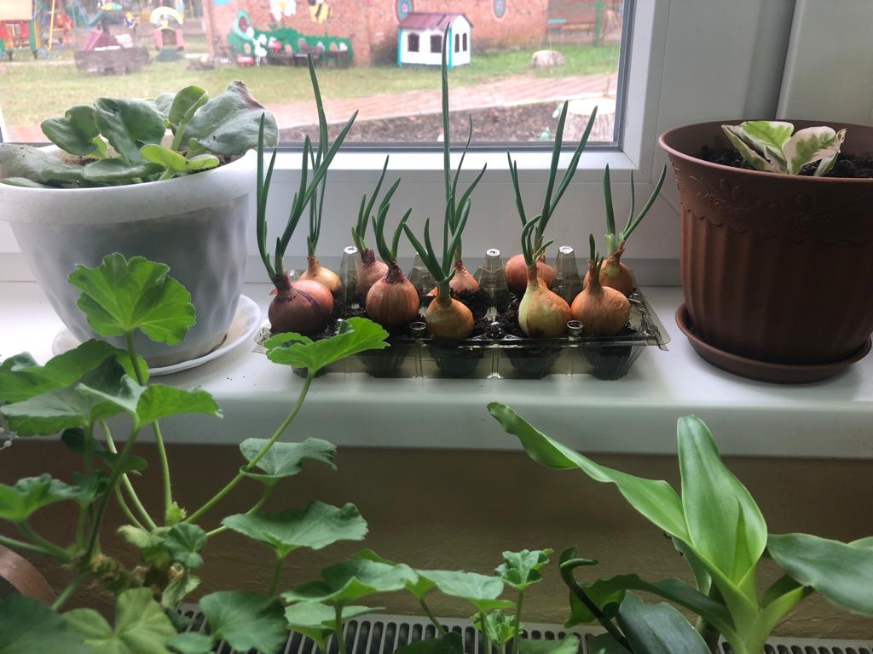
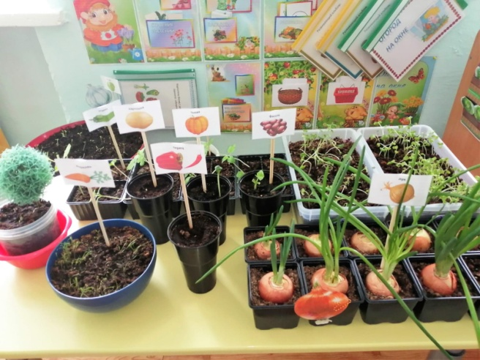
Проект в группах «Огород на окне»

Slide 5
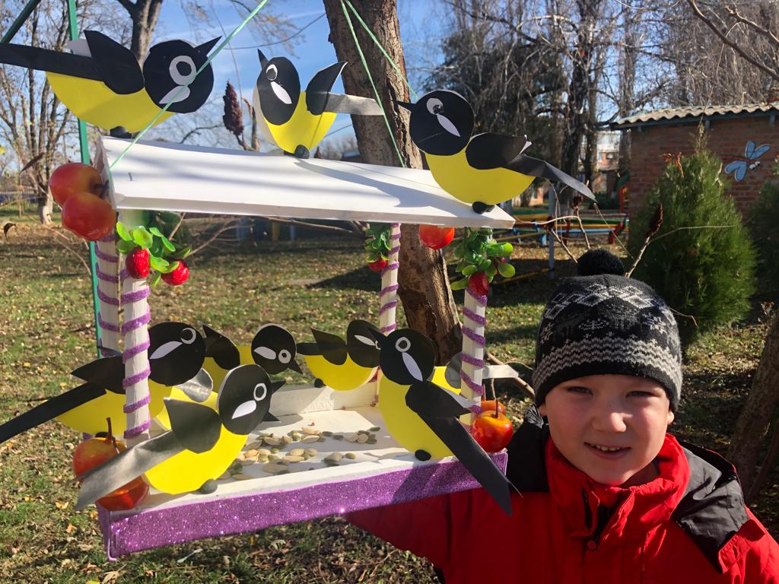
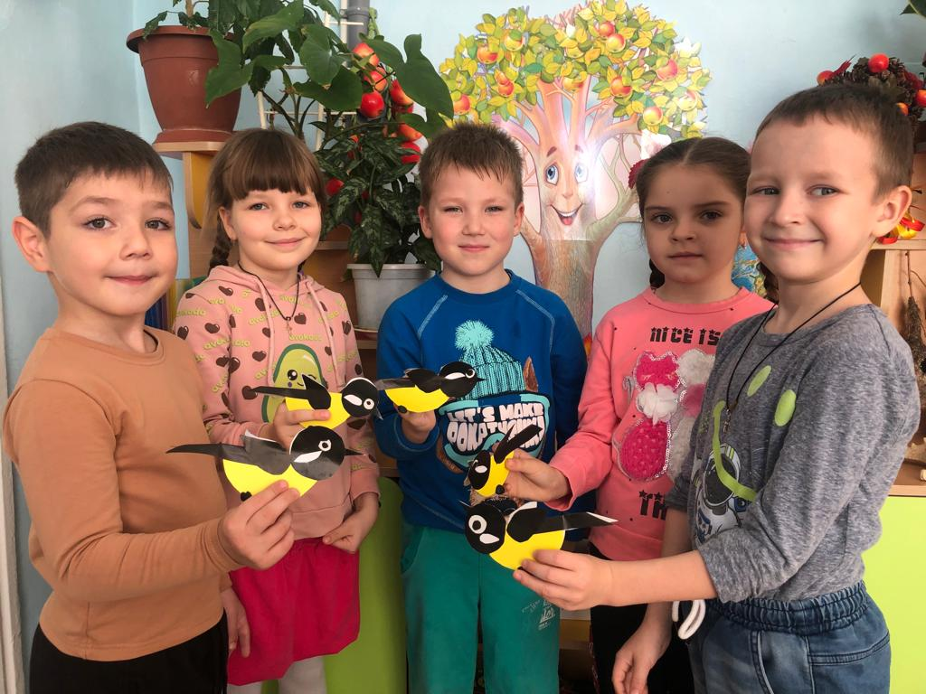
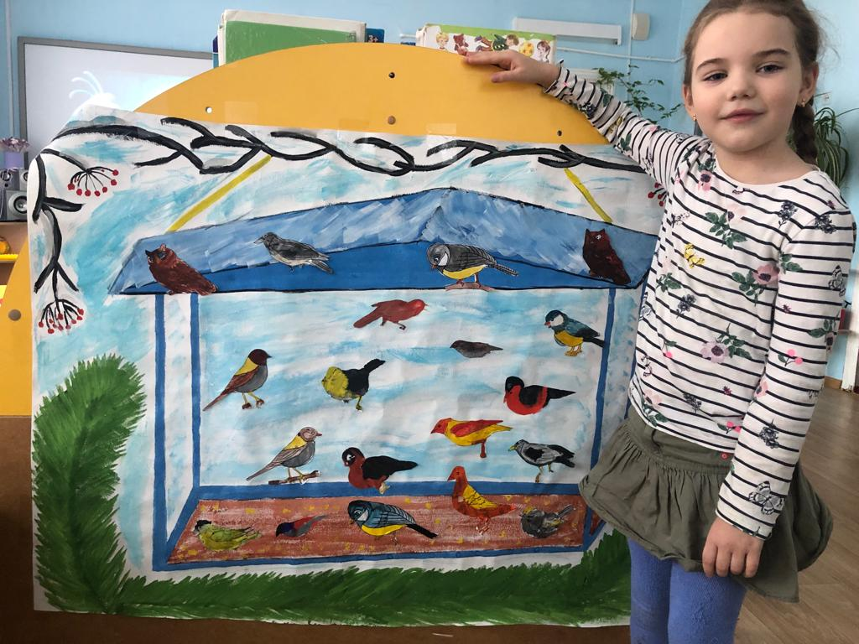
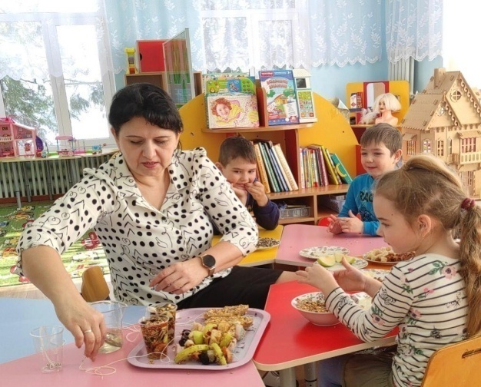
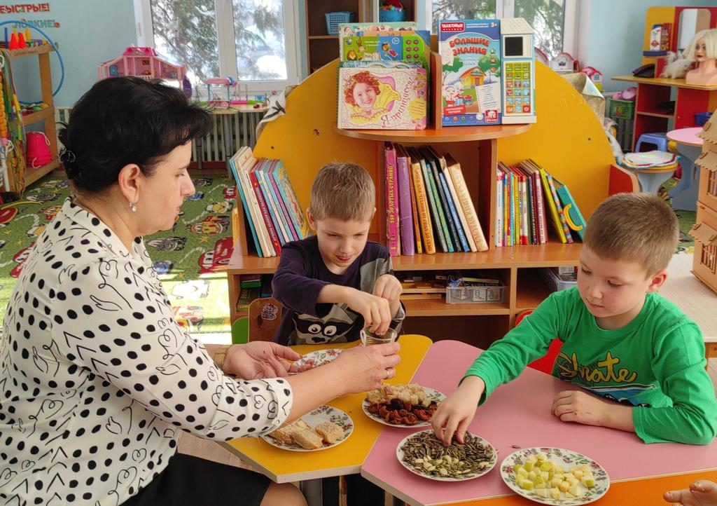
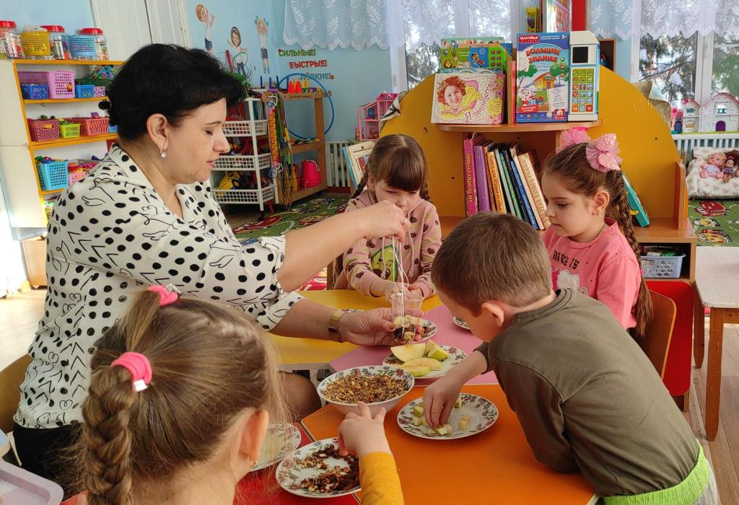
Долгосрочный экологический проект «Птицы нашего края» Синичкин день
Изготовление «вкусняшек»

Slide 6
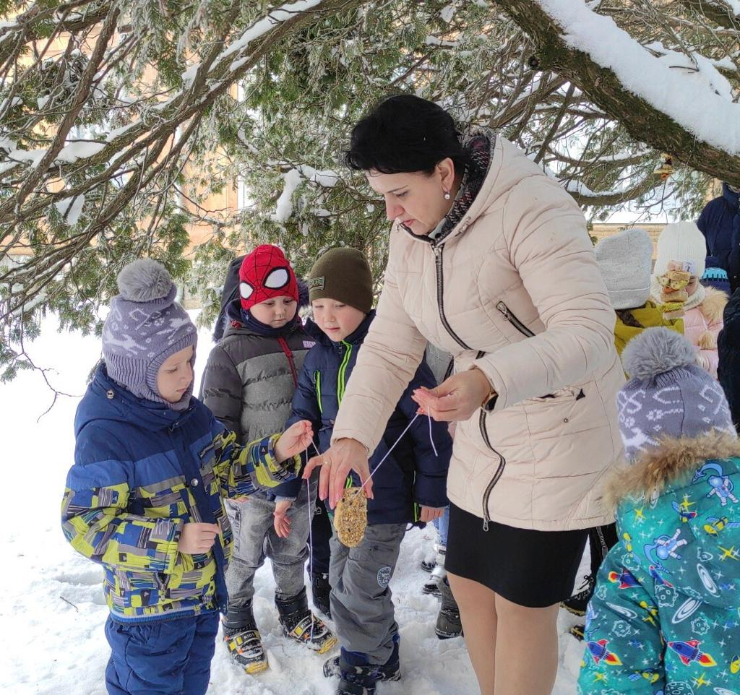
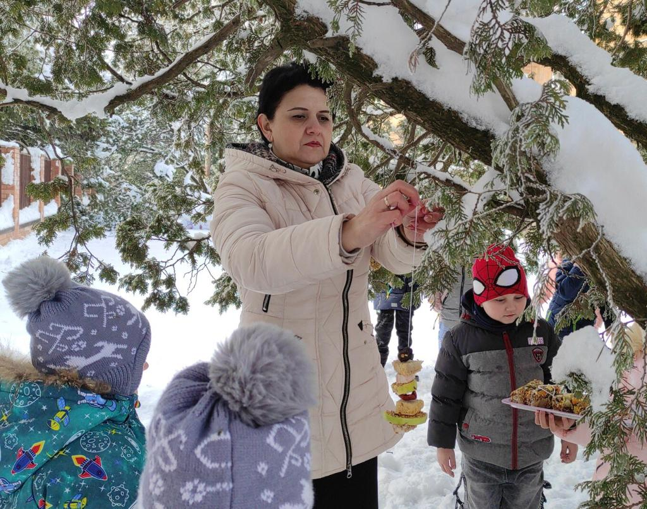
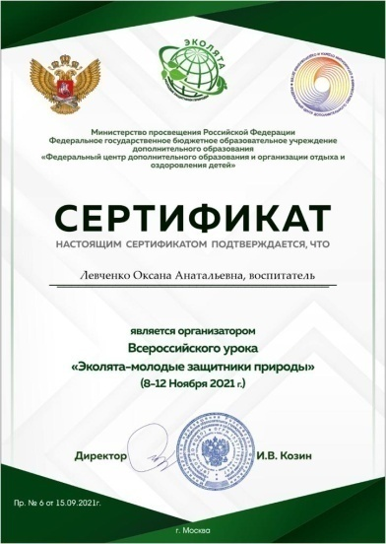






Итоги проекта

Slide 7


Познавательная деятельность. Обучение правилам безопасного поведения на дороге
Обучение детей правилам дорожного движения всегда остается одной из важнейших задач дошкольного образования. Поэтому, необходима повседневная работа с детьми по формированию представлений о важности соблюдения правил дорожного движения. С 18 октября по 18 ноября 2022 года в нашем районе проходил муниципальный смотр-конкурс "Зеленый огонек" среди дошкольных образовательных учреждений муниципального образования Калининский район. Наши результаты: I место в общем зачете, I место заняла педагог нашего ДОУ Ерёменко Наталья Николаевна в номинации "Видеозанятие с детьми".

Slide 8
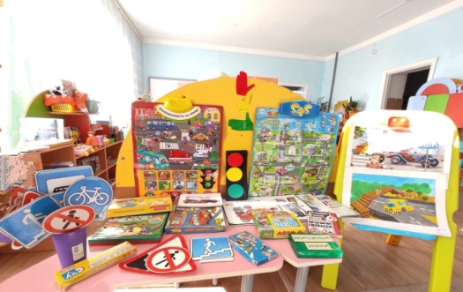
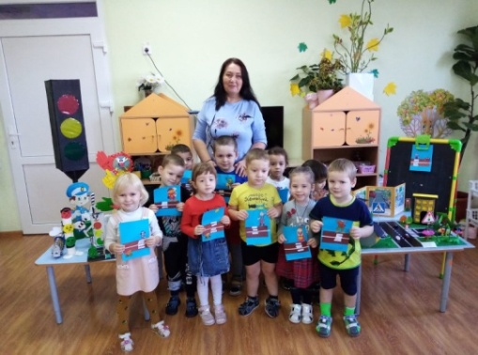
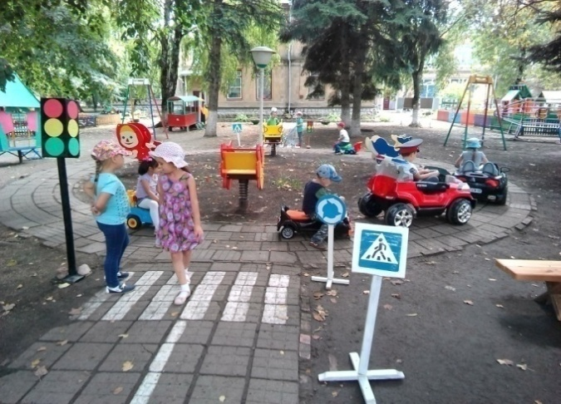
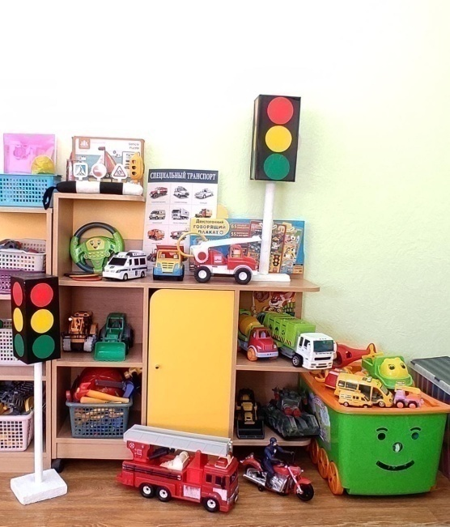
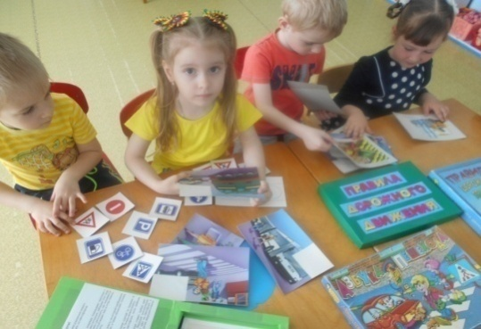
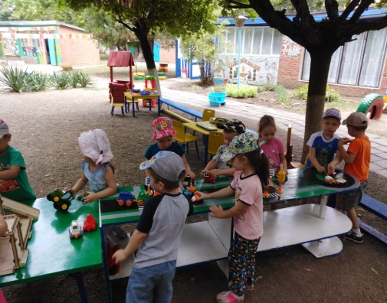
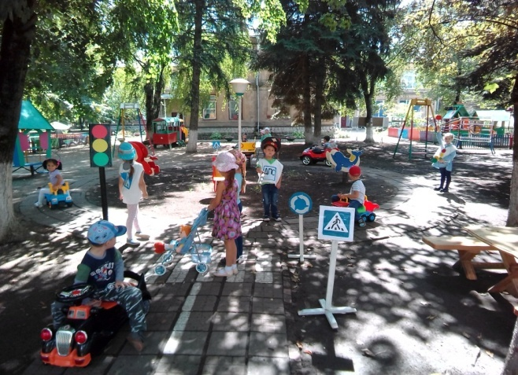
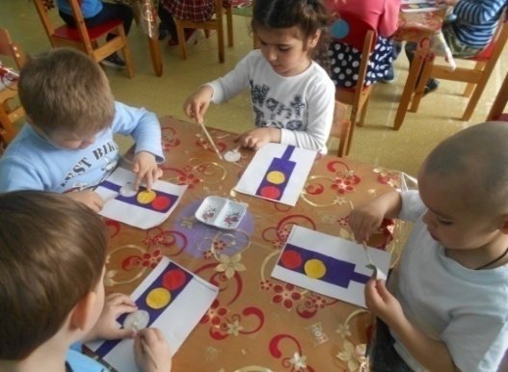
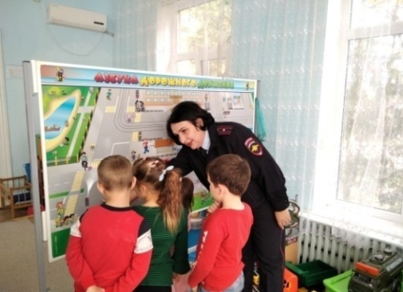
Работа в ДОУ по обучению детей правилам безопасного поведения на дороге

Slide 9
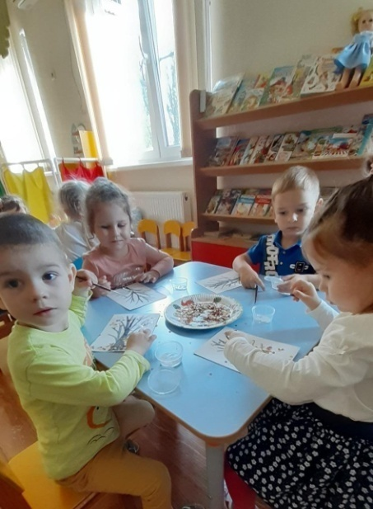
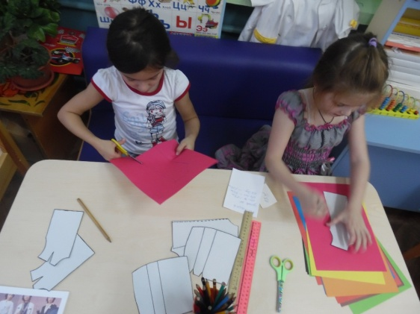
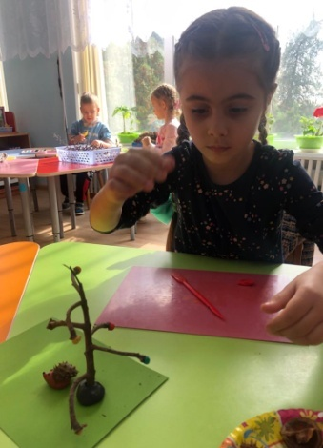
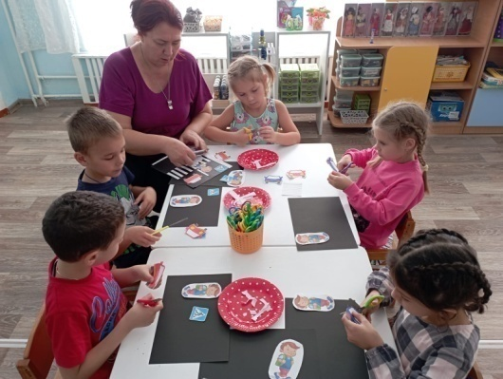
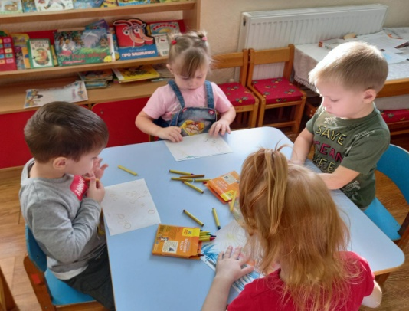
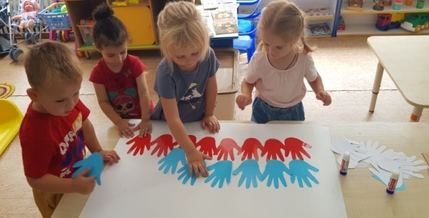
Продуктивная деятельность (рисование, лепка, аппликация, конструирование)
Работа на занятиях продуктивной деятельностью развивает эстетическое восприятие, эстетические чувства, творческое воображение детей, их фантазии, художественный вкус. В процессе выполнения заданий развиваются разнообразные действия рук: координация обеих рук, координация движения руки и глаза, и зрительный контроль.

Slide 10

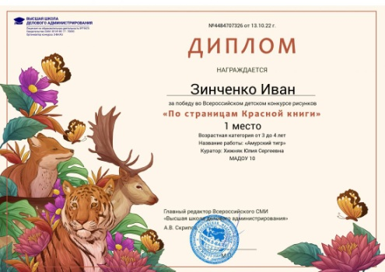





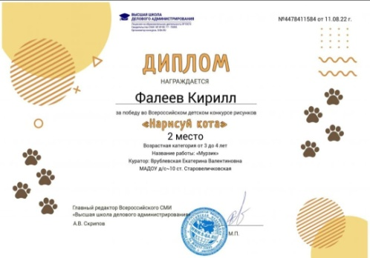
Результативность участия детей в творческих конкурсах

Slide 11
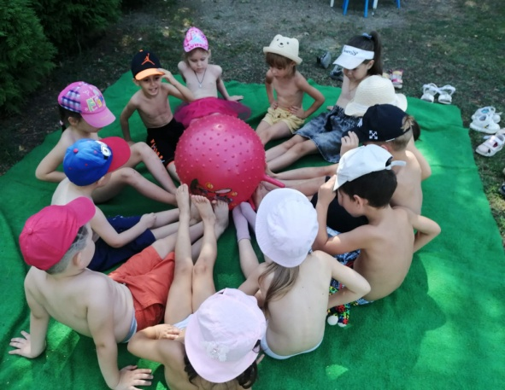
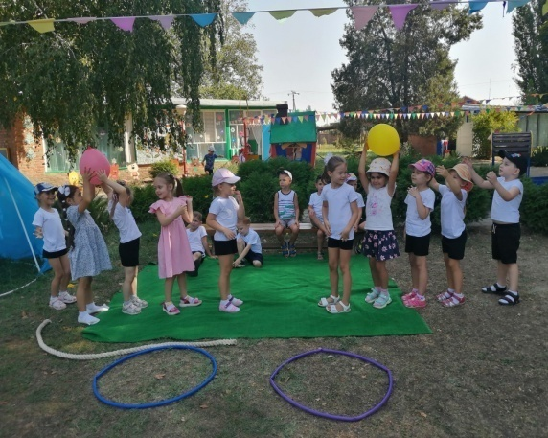
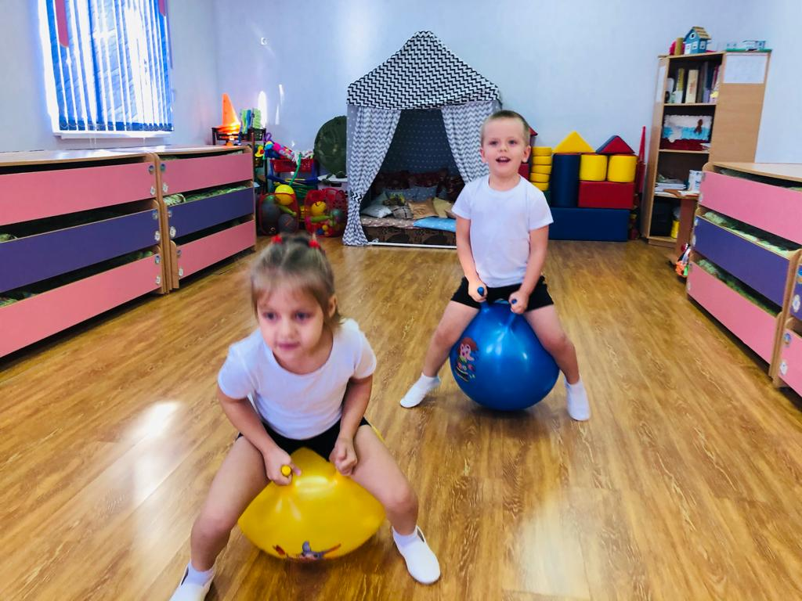
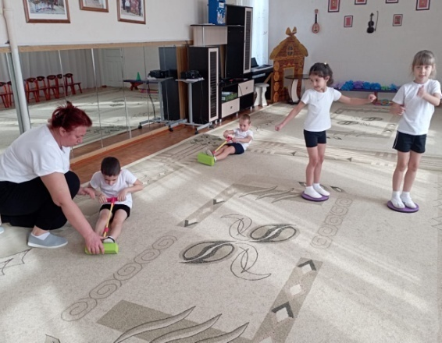
Двигательная деятельность
Показателями творчества детей в двигательной деятельности выступают:
• интеллектуальная активность и увлеченность ребенка поисковой деятельностью;
• удачный подбор движений, способствующий воплощению игрового образа;
• своеобразное сочетание, комбинирование известных движений;
• появление новых элементов при создании простейших форм движений;
• оригинальность двигательных решений.
Данные показатели позволяют рассматривать двигательное творчество как важнейшее условие становления творческой индивидуальности ребенка и как фактор его самореализации в двигательной деятельности.

Slide 12
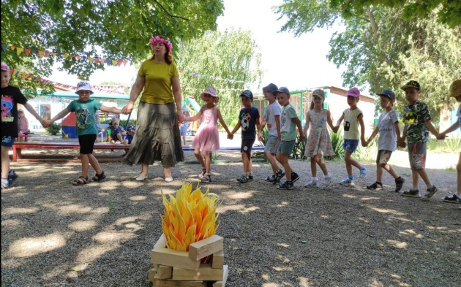
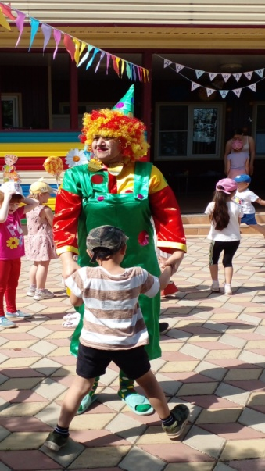
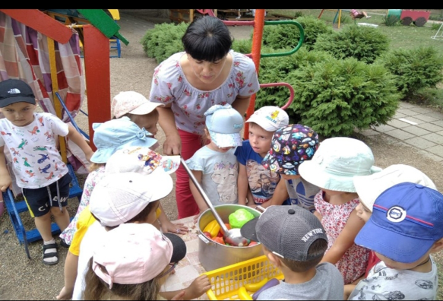
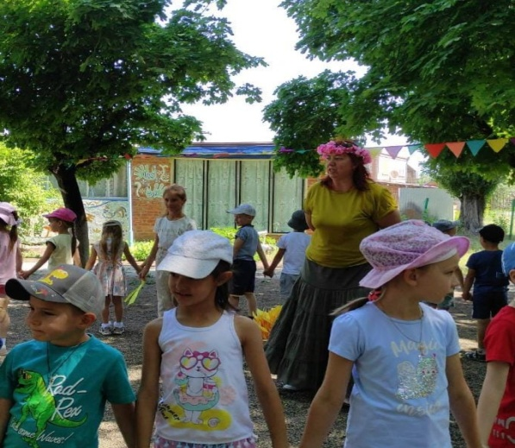
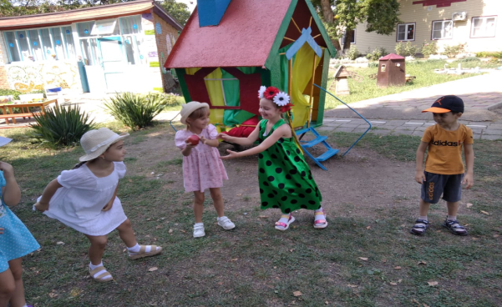
Речевые игры
Игра доставляет детям радость, развивает воображение, способствует творческому развитию. Игровая деятельность объединяет детей, дает понятие о чувстве партнерства, взаимовыручке, снимает скованность, способствует инициативе, ускоряет процесс овладения навыками публичного выступления, помогает поверить в себя. Игра — является мощным средством гармоничного развития и творческого потенциала ребенка, а также способствует развитию эмоциональной сферы дошкольника.

Slide 13
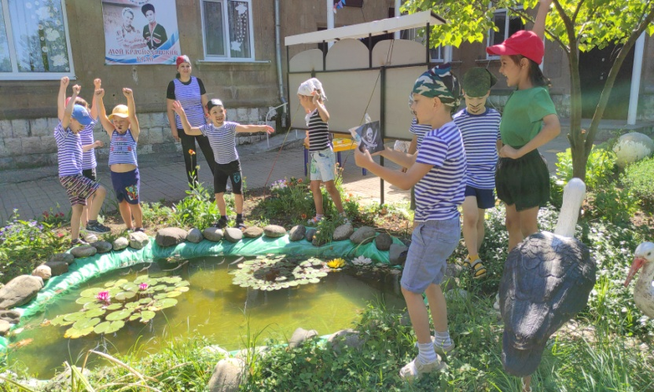
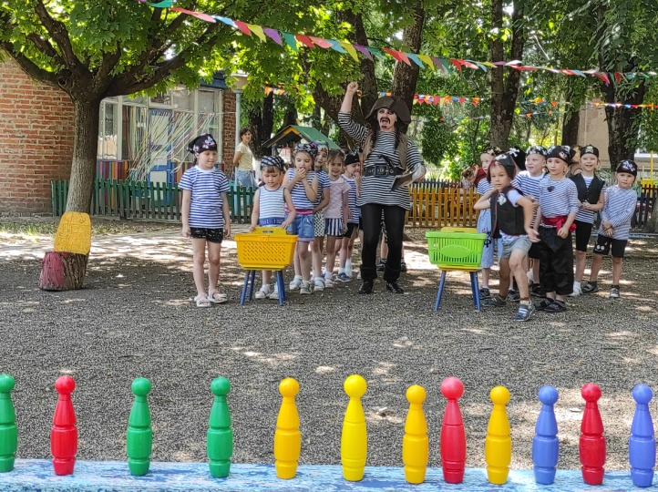
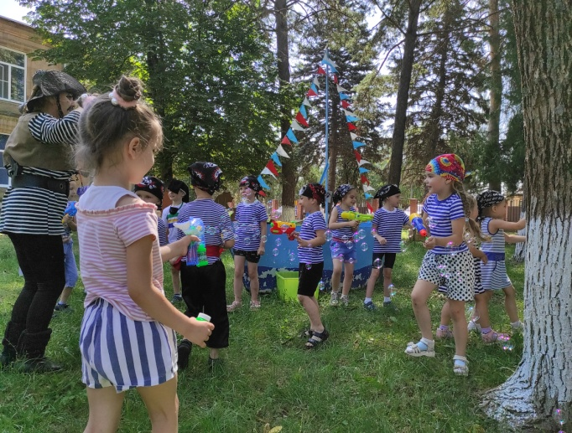
Наши педагоги учат детей видеть мир по-особенному, находить незаметное для других, улавливать интересное и побуждают желание создавать что-то новое, свое неповторимое. Это способствует развитию познавательных и творческих способностей детей.
Квест игры

Slide 14



Народные игры

Slide 15
Подробнее с работой нашего ДОУ
вы можете познакомиться на сайте
Тел./факс: 8(86163) 26-4-72
e-mail: ds10ds@yandex.ru
http://www.сонлышко.рф/

